Slide 1



Tiết 3 _Trang 55

Slide 2


KHỞI ĐỘNG
KHỞI ĐỘNG
01

Slide 3
CÂU 1: 9 408 : 9 = ?
1045 dư 3

Slide 4
CÂU 2: 905 x 3= ?
2715

Slide 5
CÂU 3: 8544 : 3
2848

Slide 6
LUYỆN TẬP
LUYỆN TẬP
02

Slide 7
Bài 1: Tính giá trị của biểu thức
a. (2 000 + 7 015) : 3
b. (102 + 901) x 7
c. 2 515 : (1 + 4)
d. 705 x (8 – 2)

Slide 8
Bài 1: Tính giá trị của biểu thức
a. (2 000 + 7 015) : 3
b. (102 + 901) x 7
= 9 015 : 3
= 1 003 x 7
= 3 005
= 7 021

Slide 9
Bài 1: Tính giá trị của biểu thức
c. 2 515 : (1 + 4)
d. 705 x (8 – 2)
= 2 515 : 5
= 705 x 6
= 503
= 4 230

Slide 10
Bài 2: Một tàu chở 7 863 thùng hàng. Người ta dỡ xuống một số thùng hàng thì số thùng hàng còn lại bằng số thùng hàng ban đầu giảm đi 3 lần. Hỏi trên tàu còn lại bao nhiêu thùng hàng?
Tóm tắt:
Ban đầu: 7 863 thùng hàng
Còn lại: 1/3 ban đầu
Hỏi: còn lại ? thùng hàng

Slide 11

Tóm tắt:
Ban đầu: 7 863 thùng hàng
Còn lại: 1/3 ban đầu
Hỏi: còn lại ? thùng hàng
Bài giải:
Trên tàu còn lại số thùng hàng là:
7 863 : 3 = 2 621 (thùng)
Đáp số: 2 621 thùng

Slide 12
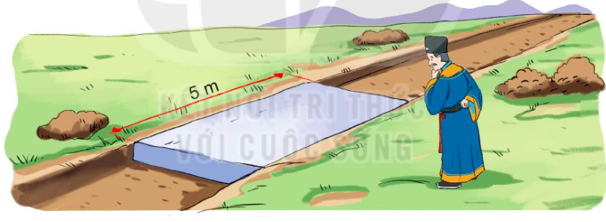
Bài 3: Số?
Một vị quan dùng những khối đá giống nhau dạng khối hộp chữ nhật để lát một con đường dài 4 555 m. Hình chữ nhật ở mặt trên mỗi khối đá đó có chiều dài 5 m.
Vị quan đã dùng ? khối đá

Slide 13
Bài 3: Số?
Một vị quan dùng những khối đá giống nhau dạng khối hộp chữ nhật để lát một con đường dài 4 555 m. Hình chữ nhật ở mặt trên mỗi khối đá đó có chiều dài 5 m.
Vị quan đã dùng ? khối đá
Bài giải:
Số khối đá vị quan đã dùng là:
4 555 : 5 = 911 (khối đá)
Đáp số: 911 khối đá

Slide 14
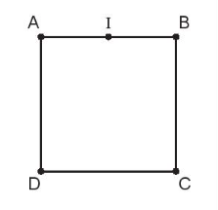
Bài 4: Số?
Người ta xây một bức tường thành bao quanh một khu đất có dạng hình vuông ABCD. Mỗi cạnh dài 2 324 bước chân.
Bài giải:
Bước tường thành dài số
bước chân là:
2 324 x 4 = 9 296 (bước chân)
Đáp số: 9 296 bước chân
a. Bức tường thành dài ? bước chân

Slide 15
Bài 4: Số?
Người ta xây một bức tường thành bao quanh một khu đất có dạng hình vuông ABCD. Mỗi cạnh dài 2 324 bước chân.
b. Người ta xây một chòi canh gác ở trung điểm I của cạnh AB. Đoạn AI dài ? bước chân.
Bài giải:
Đoạn AI dài số bước chân là:
2324 : 2 = 1162 (bước chân)
Đáp số: 1 162 bước chân

Slide 16
VẬN DỤNG
VẬN DỤNG
03

Slide 17
ĐỐ EM
PHÉP TÍNH CÓ GIÁ TRỊ LỚN NHẤT LÀ:
1
2 155 x 3
9 654 : 3
2
3
4 123 x (7 – 5)

Slide 18


Slide 19


